Slide 1
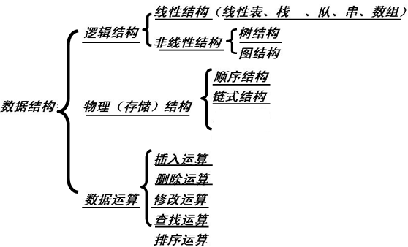
第7章 查找

Slide 2
教学内容
7.1 查找的基本概念
7.2 线性表的查找
7.3 树表的查找
7.4 哈希表的查找

Slide 3
教学目标
1.熟练掌握顺序表和有序表（折半查找）的查找算法及其性能分析方法；
2.熟练掌握二叉排序树的构造和查找算法及其性能分析方法；
3.掌握二叉排序树的插入算法，掌握二叉排序树的删除方法；
4.熟练掌握哈希函数（除留余数法）的构造
5.熟练掌握哈希函数解决冲突的方法及其特点

Slide 4

7.1 查找的基本概念
是一种数据结构
查找表:
由同一类型的数据元素（或记录）构成的集合
静态查找表：
查找的同时对查找表不做修改操作（如插入和删除）
动态查找表：
查找的同时对查找表具有修改操作
关键字
记录中某个数据项的值，可用来识别一个记录
主关键字：
唯一标识数据元素
次关键字：
可以标识若干个数据元素

Slide 5
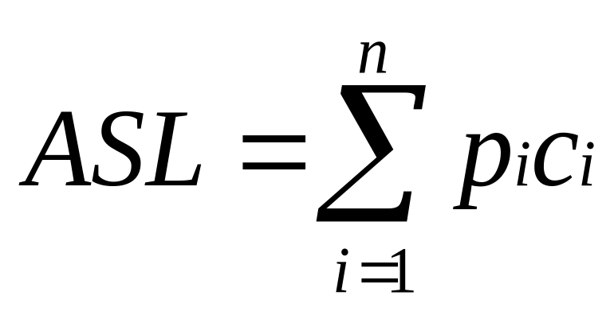
查找算法的评价指标
关键字的平均比较次数，也称平均搜索长度ASL(Average Search Length)
n：记录的个数
pi：查找第i个记录的概率 ( 通常认为pi =1/n )
ci：找到第i个记录所需的比较次数

Slide 6
7.2 线性表的查找
一、顺序查找（线性查找）
二、折半查找（二分或对分查找）
三、分块查找

Slide 7
顺序查找
      应用范围：
      顺序表或线性链表表示的静态查找表
      表内元素之间无序
顺序表的表示
typedef struct {
ElemType *R; //表基址
int length; //表长
}SSTable;

Slide 8
第2章在顺序表L中查找值为e的数据元素
int LocateELem(SqList L,ElemType e)
{ for (i=0;i< L.length;i++)
if (L.elem[i]==e) return i+1;
return 0;}
改进：把待查关键字key存入表头（“哨兵”），从后向前逐个比较，可免去查找过程中每一步都要检测是否查找完毕，加快速度。

Slide 9
int Search_Seq( SSTable ST , KeyType key ){
//若成功返回其位置信息，否则返回0
ST.R[0].key =key;
for( i=ST.length; ST.R[ i ].key!=key; - - i );
//不用for(i=n; i>0; - -i) 或 for(i=1; i<=n; i++)
return i;
}

Slide 10
顺序查找的性能分析
空间复杂度：一个辅助空间。
时间复杂度：
查找成功时的平均查找长度
设表中各记录查找概率相等
ASL_{s}(n)=(1+2+ ... +n)/n =(n+1)/2

Slide 11
顺序查找算法有特点
算法简单，对表结构无任何要求（顺序和链式）
n很大时查找效率较低
改进措施：非等概率查找时，可按照查找概率进行排序。

Slide 12
折半查找
若k==R[mid].key，查找成功
若k<R[mid].key，则high=mid-1
若k>R[mid].key，则low=mid+1
找21
1 2 3 4 5 6 7 8 9 10 11
5 13 19 21 37 56 64 75 80 88 92
low
mid
high
1 2 3 4 5 6 7 8 9 10 11
5 13 19 21 37 56 64 75 80 88 92
low
mid
high
1 2 3 4 5 6 7 8 9 10 11
5 13 19 21 37 56 64 75 80 88 92
low
mid
high

Slide 13
若k==R[mid].key，查找成功
若k<R[mid].key，则high=mid-1
若k>R[mid].key，则low=mid+1
找70
1 2 3 4 5 6 7 8 9 10 11
5 13 19 21 37 56 64 75 80 88 92
low
mid
high
1 2 3 4 5 6 7 8 9 10 11
5 13 19 21 37 56 64 75 80 88 92
low
mid
high
1 2 3 4 5 6 7 8 9 10 11
5 13 19 21 37 56 64 75 80 88 92
low
mid
high

Slide 14
直至low>high时，查找失败
1 2 3 4 5 6 7 8 9 10 11
5 13 19 21 37 56 64 75 80 88 92
low
high
mid
1 2 3 4 5 6 7 8 9 10 11
5 13 19 21 37 56 64 75 80 88 92
high
low

Slide 15
折半查找（非递归算法）
    设表长为n，low、high和mid分别指向待查元素所在区间的上界、下界和中点,k为给定值
    初始时，令low=1,high=n,mid=⎣(low+high)/2⎦
    让k与mid指向的记录比较
      若k==R[mid].key，查找成功
      若k<R[mid].key，则high=mid-1
      若k>R[mid].key，则low=mid+1
    重复上述操作，直至low>high时，查找失败

Slide 16
【算法描述】-算法7.3
int Search_Bin(SSTable ST,KeyType key){
//若找到，则函数值为该元素在表中的位置，否则为0
low=1;high=ST.length; while(low<=high){
mid=(low+high)/2;
if(key==ST.R[mid].key) return mid;
else if(key<ST.R[mid].key) high=mid-1;//前一子表查找
else low=mid+1; //后一子表查找
} return 0; //表中不存在待查元素
}

Slide 17
折半查找的性能分析－判定树
1 2 3 4 5 6 7 8 9 10 11
5 13 19 21 37 56 64 75 80 88 92
6
1
<
=
>
2
3
9
1
4
7
10
内结点
-1
2
3-4
5
6-7
8
9-10
11
h
1-2
2-3
4-5
5-6
7-8
8-9
10-11
11-
外结点
若所有结点的空指针域设置为一个指向一个方形结点的指针，称方形结点为判定树的外部结点；对应的，圆形结点为内部结点。

Slide 18
练习:假定每个元素的查找概率相等，求查找成功时的平均查找长度。
6
1
<
=
>
2
3
9
1
4
7
10
内结点
-1
2
3-4
5
6-7
8
9-10
11
h
1-2
2-3
4-5
5-6
7-8
8-9
10-11
11-
外结点
ASL＝1/11*(1*1＋2×2＋4×3+4*4 )＝33/11=3

Slide 19
6
1
<
=
>
2
3
9
1
4
7
10
内结点
-1
2
3-4
5
6-7
8
9-10
11
h
1-2
2-3
4-5
5-6
7-8
8-9
10-11
11-
外结点
查找成功时比较次数：为该结点在判定树上的层次数，不超过树的深度 d = ⎣ log₂ n ⎦ + 1
查找不成功的过程就是走了一条从根结点到外部结点的路径d或d-1。

Slide 20
折半查找的性能分析
  查找过程：每次将待查记录所在区间缩小一半，比顺序查找效率高,时间复杂度O(log2 n)
  适用条件：采用顺序存储结构的有序表，不宜用于链式结构

Slide 21
分块查找（块间有序，块内无序）
分块有序，即分成若干子表，要求每个子表中的数值都比后一块中数值小（但子表内部未必有序）。
然后将各子表中的最大关键字构成一个索引表，表中还要包含每个子表的起始地址（即头指针）。
索引表
最大关键字
22 | 48 | 86
起始地址
1 | 7 | 13
22
48
86
22 | 12 | 13 | 8 | 9 | 20 | 33 | 42 | 44 | 38 | 24 | 48 | 60 | 58 | 74 | 49 | 86 | 53
第1块
第2块
第3块

Slide 22
分块查找过程
① 对索引表使用折半查找法（因为索引表是有序表）；
② 确定了待查关键字所在的子表后，在子表内采用顺序查找法（因为各子表内部是无序表）；

Slide 23
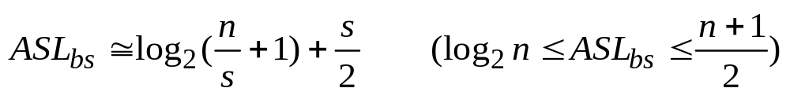
分块查找性能分析
查找效率：ASL=L_{b}+L_{w}
对索引表查找的ASL
对块内查找的ASL
S为每块内部的记录个数，n/s即块的数目
例如，当n=9，s=3时，ASL_{bs}=3.5,而折半法为3.1,顺序法为5

Slide 24
分块查找优缺点
优点：插入和删除比较容易，无需进行大量移动。
缺点：要增加一个索引表的存储空间并对初始索引表进行排序运算。
适用情况：如果线性表既要快速查找又经常动态变化，则可采用分块查找。

Slide 25
7.3 树表的查找
二叉排序树
平衡二叉树
B-树
B⁺树
键树
表结构在查找过程中动态生成
对于给定值key
若表中存在，则成功返回；
否则插入关键字等于key 的记录

Slide 26
二叉排序树
二叉排序树或是空树，或是满足如下性质的二叉树：
(1)若其左子树非空，则左子树上所有结点的值均小于根结点的值；
(2)若其右子树非空，则右子树上所有结点的值均大于等于根结点的值；
(3)其左右子树本身又各是一棵二叉排序树

Slide 27
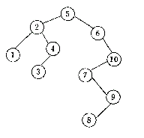
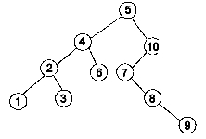
练习
下列图形中，哪个不是二叉排序树 ？

Slide 28
练习
45
中序遍历二叉排序树后的结果有什么规律？
12
53
3
37
100
61
24
90
3，12，24，37，45，53，61，78，90，100
78
递增
得到一个关键字的递增有序序列

Slide 29
二叉排序树的操作－查找
  若查找的关键字等于根结点，成功
  否则
  若小于根结点，查其左子树
  若大于根结点，查其右子树
  在左右子树上的操作类似
122
99
250
110
200
300
105
230
216

Slide 30
【算法思想】
（1）若二叉排序树为空，则查找失败，返回空指针。
（2）若二叉排序树非空，将给定值key与根结点的关键字T->data.key进行比较：
① 若key等于T->data.key，则查找成功，返回根结点地址；
② 若key小于T->data.key，则进一步查找左子树；
③ 若key大于T->data.key，则进一步查找右子树。

Slide 31
【算法描述】
BSTree SearchBST(BSTree T,KeyType key) {
if((!T) || key==T->data.key) return T;
else if (key<T->data.key) return SearchBST(T->lchild,key); //在左子树中继续查找
else return SearchBST(T->rchild,key); //在右子树中继续查找
} // SearchBST

Slide 32
二叉排序树的操作－插入
      若二叉排序树为空，则插入结点应为根结点
      否则，继续在其左、右子树上查找
        树中已有，不再插入
        树中没有，查找直至某个叶子结点的左子树或右子树为空为止，则插入结点应为该叶子结点的左孩子或右孩子
插入的元素一定在叶结点上

Slide 33
二叉排序树的操作－插入
45
12
53
插入结点20
3
37
100
61
24
90
20
78

Slide 34
二叉排序树的操作－生成
      从空树出发，经过一系列的查找、插入操作之后，可生成一棵二叉排序树
{10， 18， 3， 8， 12， 2， 7}
10
10
10
10
10
18
3
18
3
18
3
18
8
8
12
10
10
3
18
3
18
2
8
12
2
8
12
7

Slide 35
二叉排序树的操作－生成
不同插入次序的序列生成不同形态的二叉排序树
40，24，12，37，55
12，24，37，40，55
12
40
24
24
55
37
12
37
40
55

Slide 36
二叉排序树的操作－删除
将因删除结点而断开的二叉链表重新链接起来
防止重新链接后树的高度增加

Slide 37
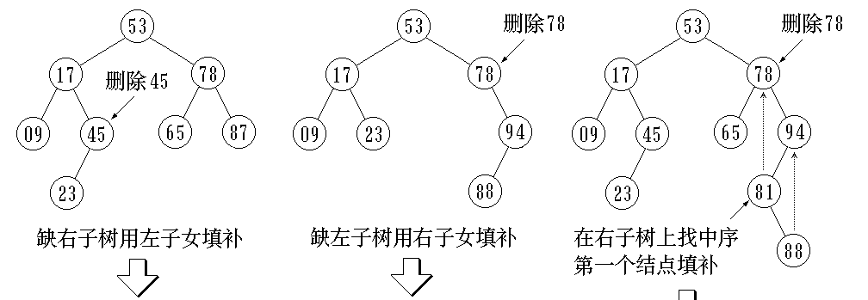
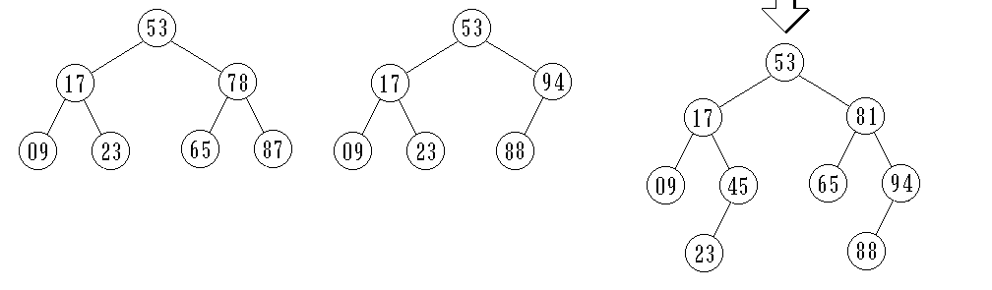

Slide 38
删除叶结点，只需将其双亲结点指向它的指针清零，再释放它即可。
被删结点缺右子树，可以拿它的左子女结点顶替它的位置，再释放它。
被删结点缺左子树，可以拿它的右子女结点顶替它的位置，再释放它。
被删结点左、右子树都存在，可以在它的右子树中寻找中序下的第一个结点(关键码最小),用它的值填补到被删结点中，再来处理这个结点的删除问题。

Slide 39
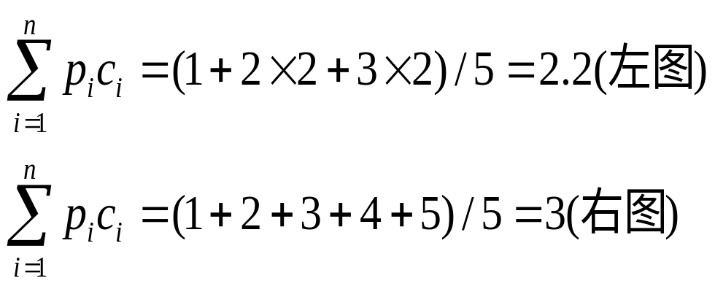
查找的性能分析
12
40
24
24
55
37
12
37
40
55
第i层结点需比较i次。在等概率的前提下，上述两图的平均查找长度为：

Slide 40
查找的性能分析
平均查找长度和二叉树的形态有关，即，
最好：log₂n（形态匀称，与二分查找的判定树相似）
最坏: （n+1)/2（单支树）
12
40
24
24
55
37
12
37
40
55

Slide 41
问题：如何提高二叉排序树的查找效率？
尽量让二叉树的形状均衡
平衡二叉树
左、右子树是平衡二叉树；
所有结点的左、右子树深度之差的绝对值≤ 1
平衡因子:该结点左子树与右子树的高度差

Slide 42
任一结点的平衡因子只能取：-1、0 或 1；如果树中任意一个结点的平衡因子的绝对值大于1，则这棵二叉树就失去平衡，不再是AVL树；
对于一棵有n个结点的AVL树，其高度保持在O(log₂n)数量级，ASL也保持在O(log₂n)量级。

Slide 43
练习：判断下列二叉树是否AVL树？
-1
2
1
-1
-1
0
0
0
1
0
1
0
0
(a) 平衡树 (b) 不平衡树

